Slide 1
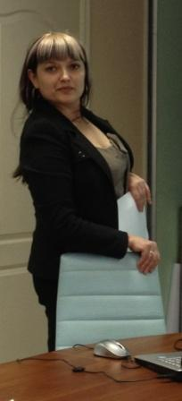
Логопедическое занятие
Тема: Падеж имен существительных
Курдюмова Галина Викторовна
учитель-логопед
КГК СКОУ «Специальная
(коррекционная)
Общеобразовательная
Школа VII вида № 4»

Slide 2
Добрый день!

Slide 3
Друг придёт первым на помощь.
Друга нет дома.
Другу доверяешь самое дорогое.
Я не предам своего друга.
Я горжусь своим другом.
Я расскажу историю о своём друге.

Slide 4
Проверь себя!
Кто? Друг
Кого? Друга
Кому? Другу
Кого? Друга
Кем? Другом
О ком? О друге

Slide 5
Падежи
Именительный
Родительный
Дательный
Винительный
Творительный
Предложный

Slide 6
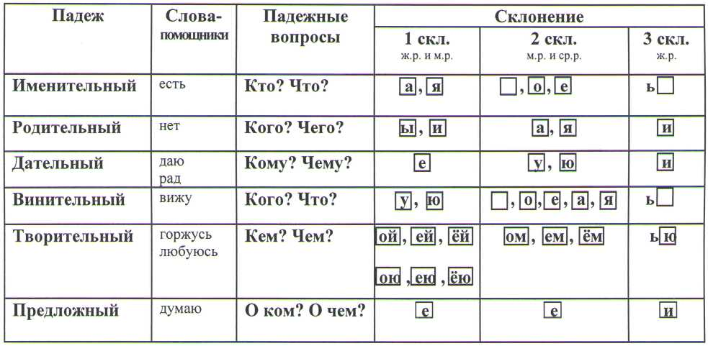
Падеж имён существительных

Slide 7
Склонение имён существительных
1 склонение
(1 скл.)
2 склонение
(2 скл.)
3 склонение
(3 скл.)
род
мужской,
женский
мужской,
средний
женский

Slide 8
Краткая запись падежей
Именительный падеж – И.п.
Родительный падеж – Р.п.
Дательный падеж – Д.п.
Винительный падеж – В.п.
Творительный падеж – Т.п.
Предложный падеж – П.п.

Slide 9
Проверь себя!
Слова-помощники | Падежный вопрос | Существительное | Падеж
Есть | Кто? | друг | И.п.
Нет | Кого? | друга | Р.п.
Рад | Кому? | другу | Д.п.
Вижу | Кого? | друга | В.п.
Горжусь | Кем? | другом | Т.п.
Думаю | О ком? | о друге | П.п.

Slide 10
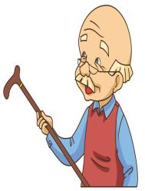
1-е склонение
Что?
Кто?
Кто?

Slide 11
Проверь себя!
Падеж | Падежный вопрос (слова-помощники) | мужской и женский род
И.п. | Кто? Что? (есть) | Девочка, дедушка, Земля
Р.п. | Кого? Что? (нет) | Девочки, дедушки, Земли
Д.п. | Кому? Чему? (дам, рад) | Девочке, дедушке, Земле
В.п. | Кого? Что? (вижу) | Девочку, дедушку, Землю
Т.п. | Кем? Чем? (горжусь, любуюсь) | Девочкой, дедушкой, Землёй
П.п. | О ком? О чём? (думаю) | О девочке, о дедушке, о Земле

Slide 12
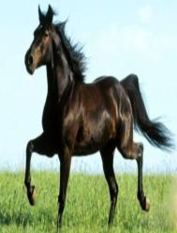
2-е склонение
Что?
Кто?
Что?
Что?

Slide 13
Проверь себя!
Падеж | Падежный вопрос (слова-помощники) | мужской и средний род
И.п. | Кто? Что? (есть) | Конь , стул , окно, солнце
Р.п. | Кого? Что? (нет) | Коня, стула, окна, солнца
Д.п. | Кому? Чему? (дам, рад) | Коню, стулу, окну, солнцу
В.п. | Кого? Что? (вижу) | Коня, стул , окно, солнце
Т.п. | Кем? Чем? (горжусь, любуюсь) | Конём, стулом, окном, солнцем
П.п. | О ком? О чём? (думаю) | О коне, о стуле, об окне, о солнце

Slide 14
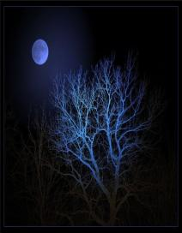
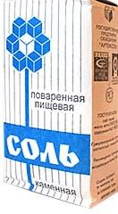
3-е склонение
Кто?
Что?
Что?

Slide 15
Проверь себя!
Падеж | Падежный вопрос (слова-помощники) | женский род
И.п. | Кто? Что? (есть) | Мышь , ночь , соль
Р.п. | Кого? Что? (нет) | Мыши, ночи, соли
Д.п. | Кому? Чему? (дам, рад) | Мыши, ночи, соли
В.п. | Кого? Что? (вижу) | Мышь , ночь , соль
Т.п. | Кем? Чем? (горжусь, любуюсь) | Мышью, ночью, солью
П.п. | О ком? О чём? (думаю) | О мыши, о ночи, о соли

Slide 16
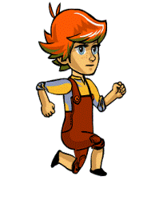

Slide 17
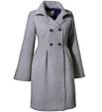
Рассели жильцов
2
2
1
3

Slide 18
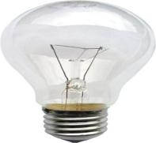
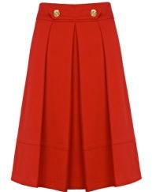
Проверь себя!
Лампа
1
Ручка
Свеча
Юбка

Slide 19
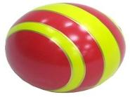
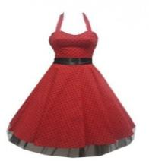
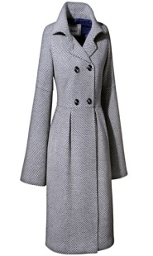
Проверь себя!
2
Карандаш
Облако
Пальто
Мяч
Платье

Slide 20
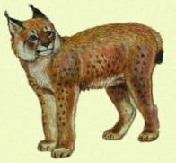
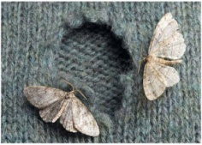
Проверь себя!
Рысь
Тетрадь
3
Дверь
Моль

Slide 21
Предложения:
Разыгралась вьюга. Папа читает газету. В углу стоит стул. Показалось воздушное облако. На парте лежала тетрадь.

Slide 22
Проверь себя!
гл.
сущ. И.п. 1 скл.
сущ. И.п. 1 скл.
.
гл.
гл.
сущ. И.п. 2 скл.
.
гл.
сущ. И.п. 2 скл.
.
гл.
сущ. И.п. 3 скл.
.

Slide 23

Проверь себя!
в) 6.
Именительный
Родительный
Дательный
Винительный
Творительный
Предложный
б) Изменение имен существительных по падежам.
б) Именительный.


Slide 24
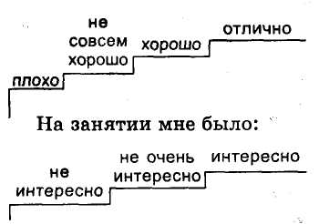
Я работал на уроке:
На уроке мне было:

Slide 25
МОЛОДЦЫ!

Slide 26
Использованная литература:
Садовникова, И.Н. Диграфия, дислексия: технология преодоления: пособие для логопедов, учителей, психологов, студентов педагогических специальностей. –М.: ПАРАДИГМА, 2011. – 279 с.: ил. – (Специальная коррекционная педагогика).
Электронные ресурсы:
Изображение леса:
http://www.bankoboev.ru/fons/NjQwMw==/Bankoboev.Ru_zelenaya_polyana.jpg
Изображение маков:
http://www.rukodel.tv/_pu/8/s69652173.jpg
Изображение бабочки:
http://fotki.ucoz.hu/_ph/10/1/16028623.jpg
http://fotki.ucoz.hu/_ph/10/1/244553008.jpg
Изображение бабочек:
http://fotki.ucoz.hu/_ph/10/1/366291620.jpg
Изображение солнышка:
http://vdetskommire.ru/wp-content/uploads/2011/06/%D1%81%D0%BE%D0%BB%D0%BD%D1%86%D0%B5.gif
http://cool-pictures.su/_ph/12/2/473842085.gif
http://detkivsadu.ru/wp-content/uploads/2010/05/b6d5742cd75c2c3ae662f6b94f2b0fab_6a2b873c63725644215387e5ce9dcbd6.jpeg
Изображение птички:
http://globator.net/uploads/tutors/tutor173_files/2fd658f7d9ca.gif
Изображение ромашки:
http://img13.nnm.ru/1/c/0/6/9/1c069a75398cae9c8cff5461731e9203_full.jpg
Изображение девочки, едущей на велосипеде:
http://fastgif.ru/_ph/61/1/878638753.jpg
Изображение бегущего мальчика:
http://scirraconstruct.ru/upload/images/2011/Apr/28/molly2.gif
Изображение девочки:
http://900igr.net/datas/chtenie/CHto-delaet-3.files/0017-017-Devochka-pojot.jpg
Изображение дедушки:
https://st.free-lance.ru/users/Nedzumi/upload/f_4c6bc32cd9dd2.jpg

Slide 27
Изображение планеты Земля:
http://gigart.ru/uploads/posts/2010-01/1263675252_1263594550_earthv.jpg
Изображение окна
http://oknaopen.com/images/remont-okon.jpg
Изображение стула:
http://wiki.iteach.ru/images/3/37/%D0%A1%D1%82%D1%83%D0%BB_%D0%BF%D1%80%D0%BE%D0%B5%D0%BA%D1%82_%D0%BC%D0%B5%D0%B1%D0%B5%D0%BB%D1%8C6500313.gif
Изображение коня:
http://moole.ru/uploads/posts/2009-03/1237834826_29143922.jpg
Изображение мыши:
http://www.edu.cap.ru/home/5805/kartinocki/pocemycki/mouse.jpg
Изображение соли:
http://ua.all.biz/img/ua/catalog/281886.jpeg
Изображение ночи:
http://www.stihi.ru/pics/2011/04/30/4320.jpg
Изображение домика:
http://www.llama.ru/other/domik.png
http://www.microstocker.com.ua/upload/image/fotos/big/b820531ae8e15ef0423d4123650acb7f.jpg
http://landofart.ru/wp-content/uploads/2012/img/full_domik-20121122004314.jpg
Изображение свечи:
https://encrypted-tbn2.gstatic.com/images?q=tbn:ANd9GcRlpia3qkw76O1z9SH3rdXm4Z6m7Hm-0I3b4-fbztBzaN6YuVtvTYA0zMK2
Изображение лампы:
http://svetila.ru/userfiles/image/361px-Gluehlampe_01_KMJ(1).jpg
Изображение шариковой ручки:
http://www.protraffik.ru/wp-content/uploads/2012/06/pen.jpg
Изображение карандаша:
https://encrypted-tbn2.gstatic.com/images?q=tbn:ANd9GcSnzpSRgk-dORhBqYKKYVkEQDoX4bTnXLz_0HCBHP5bk3JsnJ_ByyCLG_cJ
Изображение тетради:
http://www.globalmarket.am/main/getIcon.asp?id=45

Slide 28
Изображение двери:
http://upload.wikimedia.org/wikipedia/commons/thumb/3/36/L-doorVector.svg/220px-L-doorVector.svg.png
Изображение платья:
http://www.fromcouture.com/4787-large/vintagnoe-platie-krasnoe-v-goroshek-chez-sheu.jpg
Изображение юбки:
http://www.endea.ru/media/images/catalog/product_photo/532.jpg
Изображение пальто:
http://www.geofin.biz/wp-content/uploads/2011/09/1-herno-donna-a-i-091.jpg
Изображение мяча:
http://forums.drom.ru/attachment.php?attachmentid=2151956&d=1323544426&thumb=1
Изображение рыси:
http://bse.sci-lib.com/a_pictures/23/01/222957904.jpg
Изображение моли:
http://img1.liveinternet.ru/images/attach/c/8/100/955/100955375_3293001_molfc1d1121.jpg
Изображение облака:
http://www.razgonka.ru/pix/stat/015-oblako.jpg

